Slide 1
Basic use software of lindo
Ricky Herdiyansyah Sp., MSc

Slide 2
Lindo (Linear Interactive Discrete Optimize) adalah paket program siap pakai yang digunakan untuk memecahkan masalah linear, integer dan quadratic programming.
Lindo dapat digunakan sampai dengan 150 kendala dan 300 variabel

Slide 3
Cara Penggunaan Program Lindo adalah sebagai berikut:
1. Start – Programs – Lindo – Lindo

Slide 4
Rikkyfaperta.staff.unja.ac.id

Slide 5
2. Entering A model
Lindo model membutuhkan:

Slide 6
- Objective (Tujuan)
Fungsi objective diawali dengan Max (untuk maximize) atau Min (untuk
minimize)
- Variables (Variabel)
- Constraint (Kendala)
Fungsi constraints diawali dengan (subject to / such that / S.T. / ST )
Dan diakhiri dengan END
Contoh:
Max 10x + 15 y
Subject To
X< 10
Y < 12
X+2Y <16
End

Slide 7
3. Arahkan pada menu Solve dan pilih Solve Ctrl + S
4. Do Range (Sensitivity) Analysis ?
5. Akan muncul Report Window <Selesai>

Slide 8
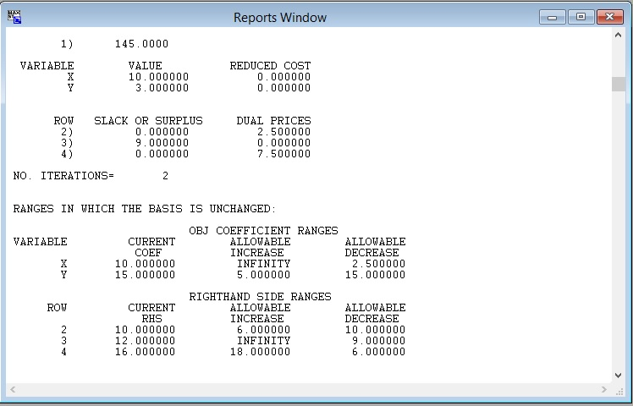

Slide 9
Contoh Soal:
Sebuah usaha rumah tangga yang memproduksi roti mempunyai dua produk unggulan,
yaitu : Roti Manis Kecilo (RMK) dan Roti Isi daging (RID). Akan tetapi, usaha rumah tangga ini mempunyai beberapa kendala, diantaranya modal sehingga banyaknya bahan baku (input) yang tersedia mempunyai keterbatasan. Untuk memproduksiRMK dan RID diperlukan bahan baku utama, yaitu: terigu, gula, dan daging.
Sementara, bila perusahaan ini dapat mengatasi keterbatasan input, produk ini
dapat diserap pasar semuanya dengan keuntungan Rp 300 ribu per dus (1 dus berisi
1000 roti) untuk RMK dan 400 ribu per dus untuk RID.

Slide 10
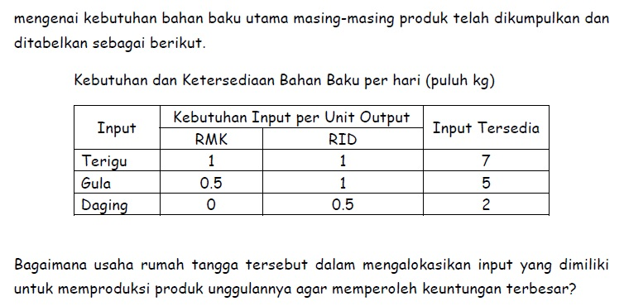

Slide 11
Formulasi Pemrograman Linier
1. Variabel keputusan
X1: berapa dus RMK yang diproduksi
X2: berapa dus RID yang diproduksi
2. Fungsi Tujuan
Mencari keuntungan terbesar : Z = 3X1 + 4X2 (dalam ratus ribu rupiah)
3. Kendala Keterbatasan Input
Terigu: X1 + X2 ≤ 7
Gula : 0.5 X1 + X2 ≤ 5
Daging: 0,5 X2 ≤ 2
4. Syarat tidak boleh negatif, yaitu:
X1 ≥ 0 ; X2 ≥ 0

Slide 12
Model sintaks dari kasus tersebut, yaitu:
! Kasus Usaha rumah tangga
! Memaksimumkan keuntungan dari dua produk unggulan
! RMK untungnya Rp 300 ribu rupiah per dus
! RID untungnya Rp 400 ribu rupiah per dus
! X1: banyaknya RMK yang diproduksi per unit waktu
! X2: banyaknya RID yang diproduksi per unit waktu

Slide 13
Max 3X1 + 4X2
s.t.
Terigu) X1 + X2 <=7
Gula ) 0.5 X1 + X2 <= 5
Daging) 0.5 X2 <=2
end

Slide 14
Arahkan kursus mouse pada Solve menu dan pilih Solve
Keterangan:
! (tanda seru) → member tanda perintah pada Lindo untuk tidak memproses
tanda di belakangnya.
“ ) “ → mengingatkan terhadap fungsi yang dibuat

Slide 15
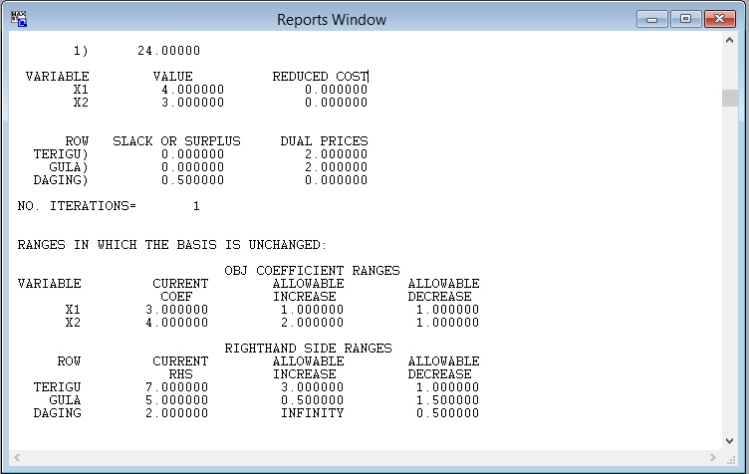

Slide 16
Interpretasi….??

Slide 17
1. Objective Function Value
Nilai yang tertera pada Objective Function Value merupakan solusi
optimal dari fungsi objektif.
Dalam hal ini, solusi optimal tercapai pada X1 = 4 dan X2 = 3, sehingga Z = 3X1 + 4X2 = 24
2. Slack or Surplus Variables
Pada TERIGU dan GULA, nilai slack = 0. Ini berarti bahwa pada strategi
optimal, untuk memproduksi x1 = 4 dan x2 = 3 memerlukan seluruh TERIGU
dan GULA sehingga kedua input tersebut tidak bersisa. Sebaliknya , untuk
DAGING nilai slack = 0.5 yang berarti bahwa input ini tidak semua digunakan dan masih ada 0.5 unit pada saat strategi produksi yang
optimal.

Slide 18
3. Dual Prices
Harga dual menunjukkan kontribusi keuntungan bila kapasitas suatu input
dinaikkan. Nilai dual untuk TERIGU dan GULA masing-masing 2. Artinya,
bila kapasitas TERIGU dinaikkan 1 unit, keuntungan akan naik Rp 200.000.
Sebaliknya nilai dual DAGING sama dengan nol. Hal ini mengindikasikan
bahwa meskipun DAGING dinaikkan 1 unit, keuntungan tidak meningkat.
Ini disebabkan karena pada strategi optimal, DAGING belum
termanfaatkan semua sehingga bila kapasitas DAGING ditingkatkan akan
sia-sia saja.
Lebih lanjut, harga dual sangat berkaitan erat dengan nilai
slack bahkan ada hubungan yang jelas antara harga dual dan nilai slack “
Bila dual berharga nol, slack or surplus berharga tidak nol. Sebaliknya bila
dual berharga tidak nol, nilai slack or surplus berharga nol”.

Slide 19
4. Objective function coefficient Ranges
Koefisien dari keuntungan x1 yang semula Rp 300.000 dapat ditolerir
kenaikannya sebesar Rp 100.000 menjadi Rp 400.000 atau dapat ditolerir
penurunannya sebesar Rp 100.000 menjadi 200.000 tanpa mengubah solusi
optimal, yaitu x1 = 4 dan x2 = 3.
Begitu pula keuntungan x2 yang semula Rp 400.000. Bila keuntungan ini meningkat menjadi Rp 600.000 ataupun turun
menjadi Rp 300.000, solusi optimal masih berada pada x1 = 4 dan x2 = 3.

Slide 20
5. Righthand side Ranges
Untuk TERIGU, bila kapasitas input dinaikkan 3 unit menjadi 10 (Current
RHS + Allowable Increase) atau diturunkan 1 unit menjadi 6, tiap unit
kenaikan atau penurunan, keuntungannya berubah menjadi Rp 200.000
untuk setiap 1 unit perubahan (lihat nilai dualnya).
Sementara untuk GULA;
bila kapasitasnya dinaikkan menjadi 5.5 atau diturunkan menjadi 3.5,
keuntungan akan berubah Rp 200.000 untuk setiap kenaikan atau
penurunan 1 unit kapasitas. Sedangkan untuk DAGING, bila kapasitasnya
diturunkan menjadi 1.5 atau dinaikkan berapa saja, tidak akan mengubah
keuntungan.

